Slide 1
Eine (hoffentlich) einfache Einführung in Blockchain
Was steckt hinter dem Hype, wie funktioniert sie und warum ist schon der Titel nicht ganz korrekt?

Slide 2
Inhalt
Übersicht über geläufige Namen und Begriffe
Grundlegende Funktion von Blockchain am Beispiel Bitcoin
Vor- und Nachteile von Blockchain (hoffentlich Hype-bereinigt)
Weitere Blockchain-Projekte und alternative Technologien
Anwendungsgebiete und der Hype

Slide 3
Übersicht über die Begrifflichkeiten
Distributed Ledger Technology (DLT)
Blockchain
DAGs
Bitcoin
Ethereum
Monero
Ripple
IOTA
Nano
…
Crypto: Bezieht sich eigentlich auf Kryptographie oder Kryptowährungen, wird jedoch oft für das gesamte Thema genutzt.
Distributed Ledger Technology (DLT): Dies wäre eigentlich der korrekte Überbegriff für die Inhalte dieser Präsentation
Blockchain:
Die geläufigste Sorte / Unterart von DLT
Bitcoin (BTC): Die wohl bekannteste und älteste Implementierung einer öffentlichen Blockchain
Miner: Ein Computer / Rechenzentrum, dessen Rechenleistung zur Absicherung einer Blockchain verwendet wird. Der Betreiber wird dafür üblicherweise in der jeweiligen Kryptowährung bezahlt von allen Nutzern der Blockchain.

Slide 4
Grundlegende Funktionsweise
1

Slide 5
Funktionsweise von Blockchain am Beispiel Bitcoin
Nutzer wollen BTC senden
Sie initialisieren Überweisungen und wählen eine für sie akzeptable Überweisungsgebühr
Block zusammensetzen
Alle gültigen Transaktionen der letzten 10 Minuten werden in einem Block gebündelt
Blöcke verketten
Der auserwählte Miner verknüpft den neuen Block mit der Blockchain und wird dafür belohnt
NEUER BLOCK
BLOCK WIRD DER KETTE ANGEHÄNGT
1
2
3
4
5
Validierung der Transaktionen
Alle gewünschten Transaktionen werden von allen Minern überprüft:
„Kann der Nutzer überhaupt so viel BTC senden?“
Miner Lotto
Ein Miner wird zufällig „auserwählt“, den neuen Block an die Blockchain anzuhängen

Slide 6
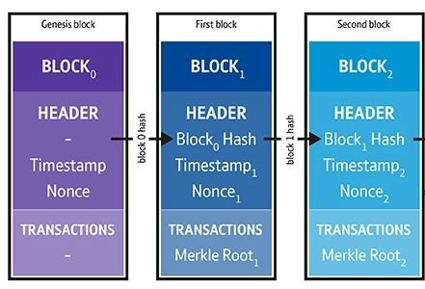
Was genau ist also in so einem „Block“?
Alle Transaktions-Informationen eines Block ist in einer „Merkle Root“ gespeichert. (= Ein Hash-Baum)
Der Zeitstempel
Ein Verweis auf den Vorgängerblock um jederzeit die Reihenfolge der Blöcke innerhalb der Blockchain bestimmen zu können
Nonce: Eine Hilfs-Zahl, sie dient quasi als Lotto-Ticket für die Miner!
Source: https://steemit.com/blockchain/@vone/blockchain-explanation-simplified

Slide 7
Hashes, Hashes, Hashes…
Was sind Hashes?
  Hashes sind die Ergebnisse sogenannter kryptographischer Funktionen
  Jede Zahl, jedes Wort und sogar ganze Dokumente oder Programme können in einen Hash umgerechnet werden
  Ein Input führt immer zum selben Ergebnis
  Minimale Änderungen am Input verändern das Ergebnis jedoch massiv
  SHA265 ist ein gängiges Verfahren um 256 Bit lange Hashes zu erzeugen (und wird im Bereich Blockchain oft genutzt)
Hash-Beispiele (SHA265):
  „ie3“ = 5C8D2B7A77F2D987591CF22C1BF08A4F7C4CE85035A803D339CBC2CD89F557DB
  „Ohne Mampf kein Kampf“ = CE7DA80FC00439C40E434022F025F0AE6A506C61398C91610D17E4737ADFE94E
  „Ohne Mampf kein Kumpf“ = 0E37D8F3723BC5A817093413EE4D5218E0C621AC2116D94D6FCE1BF43C3BE114
Anzahl der führenden Nullen in diesem Beispiel = 1

Slide 8
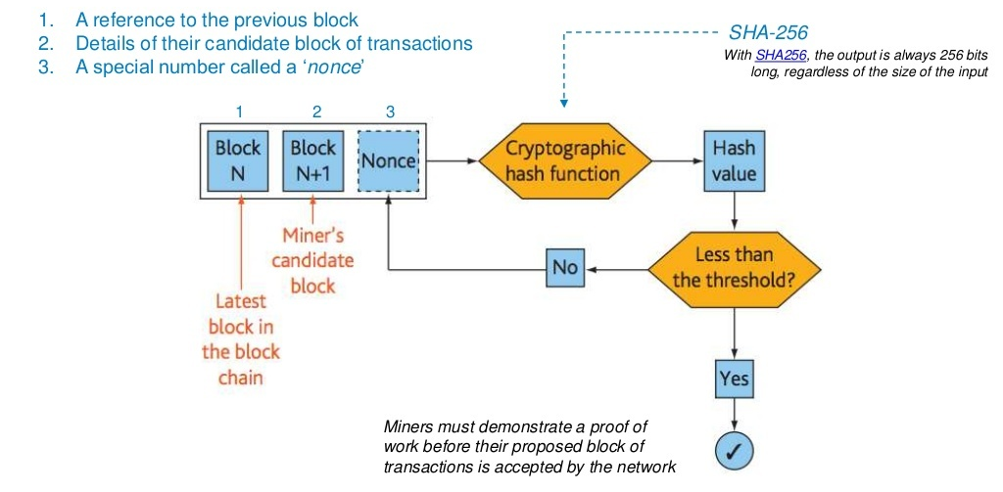
„Proof of Work“ sichert die Blockchain
Anzahl der „führenden Nullen“ im Hash
Dezentralisierte Zufallswahl
Quelle: IBM - Tutorial blockchain technical overview

Slide 9
Vor- und Nachteile von Blockchain / DLT
2

Slide 10
Übliche (Werbe-)Versprechen der Blockchain-Technologie
„Blockchain ist unglaublich sicher“
„Blockchain ist dezentralisiert, es gibt also keine höheren Mächte oder zentralen Organisationen, die ihre Macht missbrauchen könnten.“
„Blockchain Transaktionen sind schnell und günstig“
„Blockchains sind absolut transparent“ UND GLEICHZEITIG „Blockchain Transaktionen sind total anonym“

Slide 11
„sicher“
Wenn ausreichend viel Rechenleistung in Form von Minern dem Netzwerk zur Verfügung steht, sind Angriffe äußerst schwer und unverhältnismäßig kostspielig
  Für etablierte Blockchains (wie Bitcoin) kann daher durchaus angenommen werden, dass die Kommunikation und Transaktionen sehr sicher sind und frühere Information in der Blockchain umso sicherer gespeichert werden.
Die Nutzer wären nicht darauf angewiesen, einer höheren Macht oder Instanz vertrauen zu müssen
Das System, auf dem die Wallet ( = Bitcoin-Bank-Konto) eines Nutzers liegt und die Marktplätze auf denen Kryptowährungen gehandelt und gelagert werden, können durchaus angegriffen werden.
Keine zentrale Instanz bedeutet auch, dass jeder selbst Sorge zu tragen hat, dass die eigenen Zugangsdaten sicher aufbewahrt werden UND nicht verloren gehen. Gehen die Daten verloren oder werden sie einem gestohlen, gibt es keine Hilfe oder Unterstützungsmöglichkeit.
ABER:

Slide 12

„dezentralisiert“
Theorie: Ja, 100.000+ Miner rund um den Glbous werden zufällig erwählt um die Transaktionen der letzten 10 Minuten zu legitimieren.
Realität: Oftmals ist eine stark inhomogene Verteilung der
Miner zu beobachten. So fallen manche Regionen, Länder
und teils auch Interessensverbände übermäßig stark ins
Gewicht
  Beispiel: Wären mehr als 50% aller Miner in den USA
  ansässig, müssten wir diesem Herrn glauben, dass er
  absolut keinen Einfluss auf die Miner habe und alles
  transparent und sicher sei.
Erkenntnis: Technisch betrachtet erlaubt Blockchain mit dem „Proof-of-Work“ echte Dezentralisierung. Dies setzt aber eine homogene Beteiligung aller Nationen und Interessensverbände voraus. Unterschiedliche DLT-Projekte versuchen dieses Problem auf diversen Wegen aktuell zu lösen!
Quelle: Jim Watson/AFP/Getty Images

Slide 13
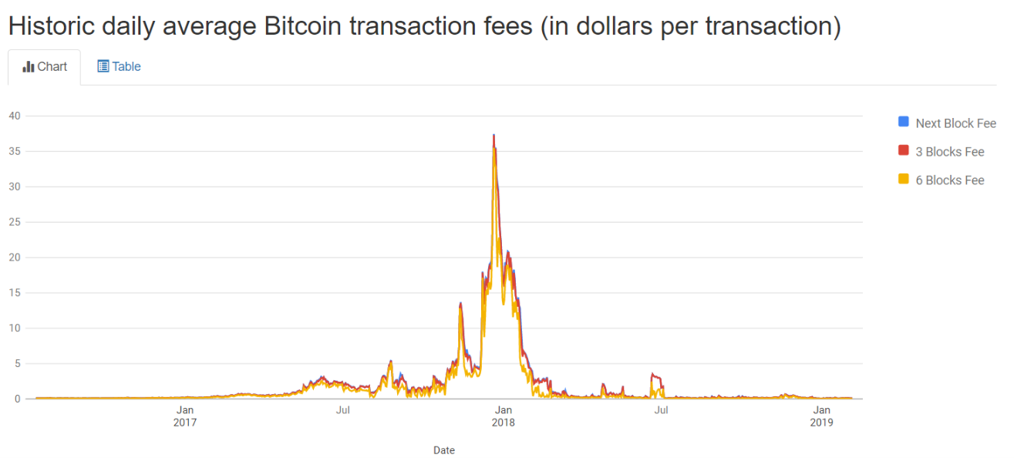
„schnell und günstig“
Für „normale“ Netzwerkauslastung ist dieses Versprechen wahr, aber:
  Limitierte Anzahl an Transaktionen pro Block (also auch „pro 10 Minuten“)
  Bei steigender Anzahl an Transaktionen priorisieren die Miner die ausstehenden Transaktionen…
  … und sie werden sich nicht für die Transaktionen mit niedrigen Gebühren entscheiden.
  → Nutzer muss wählen: Drastisch höhere Wartezeit ←→ Deutlich höhere Transaktionsgebühren
Enorme Energieverschwendung (die Unmengen an Hash-Berechnungen dienen nur der Absicherung der Blockchain und erzeugen keinen Mehrwert)
„transparent“ & „anonym“
Quelle: bitcoinfees.info
Kontostände und Geldbewegungen: Im Beispiel von Bitcoin kann jeder Internetnutzer den Kontostand und die Geldflüsse ALLER Bitcoin-Konten einsehen und dies ist auch so gewollt.
Anonymität: Es gibt jedoch keinerlei Verbindung zwischen Konten und Personen-Daten. Auch wenn man die Konten selbst einsehen kann, weiß man nicht, zu welcher Person das jeweilige Konto gehört.

Slide 14
Alternative Projekte und technologien
3

Slide 15
Weitere Blockchain-Projekte / Bitcoin Alternativen
Ethereum (ETH):
  Das aktuell zweit- bis dritt-größte Blockchain-Projekt nach Bitcoin
  Bietet die Möglichkeit, kleineren Unternehmen einen sicheren Einstieg in DLT anzubieten. Von außen betrachtet haben diese kleineren Unternhmen eine eigene Blockchain, dahinter sitzt aber das gewaltige Ethereum-Netzwerk, welches aufgrund seiner Größe sehr sicher ist.
  Smart-Contracts: Die Möglichkeit, digitale und vollautomatische Verträge abzuschließen
  Schnellere & günstigere Transaktionen als mit Bitcoin
  Vision: „Proof-of-Stake“ anstelle „Proof-of-Work“
Monero (XMR): Wirbt mit absoluter Anonymität dank „Zero-Knowledge-Validation“
Ripple (XRP): Ein nicht ganz so dezentralisiertes Projekt das eng mit Banken kooperiert
Anzahl an DLT-Projekten / Währungen: 2.116 Währungen an über 200 Börsen (23.01.2019)
“During the gold rush its a good time to be in the pick and shovel business”

Slide 16
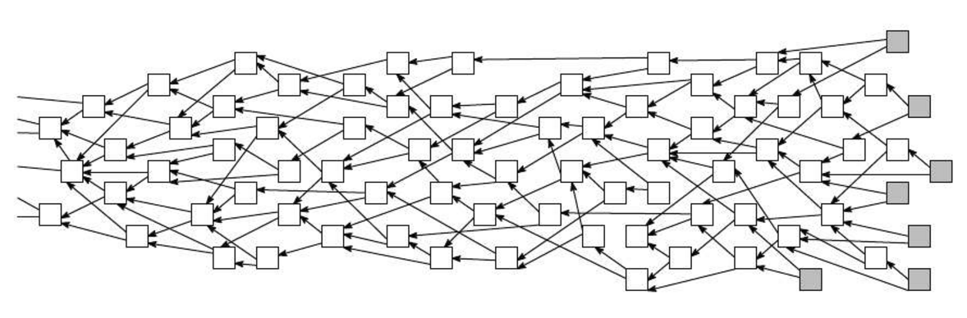
Blockchain Alternative: Directed Acyclic Graph (DAG)
Manche DLT-Projekte nutzen DAGs um von der linearen
Blockchain eine Art mehrdimensionales Geflecht aus
Blockchains zu erstellen. Dies bietet technische einige
bislang unerforschte Vorteile gegenüber Blockchains.
IOTA: Das erste DLT-Projekt basierend auf DAG
Unterschied zur Blockchain: KEINE Transaktionsgebühren mögliche, die Netzwerkgeschwindigkeit WÄCHST mit steigender Nutzung (= gute Skalierbarkeit), gegenwärtige jedoch noch zentralisiert (aufgrund geringer Größe des Netzwerks bisher)
IOTA ist eine offizielle Deutsche Stiftung mit Sitz in Berlin und Partnern wie Bosch, VW, Fujitsu, UN, RWTH Aachen, Energinet.dk, etc.
Zielt primär auf Maschinen-Kommunikation (IoT / Industrie 4.0) ab, ist dabei jedoch deutlich konkreter als gewohnt. Dezentrale, automatische Daten-Märkte wurden bereits erfolgreich getestet.
Plant einen dezentralen Markt für Rechenleistung

Slide 17
Anwendungsgebiete und der Hype
4

Slide 18
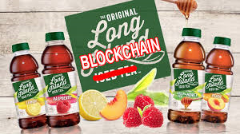
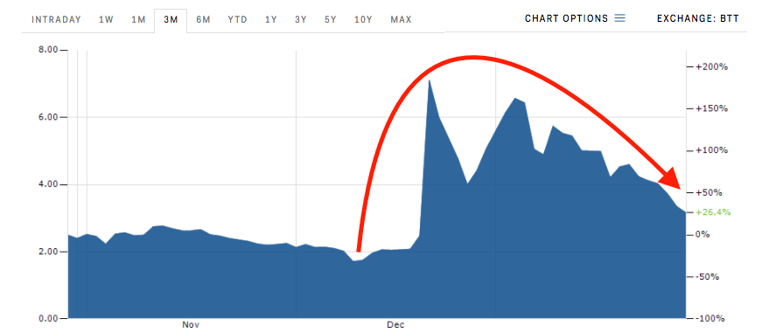
Blockchain ist nicht die ultimative Lösung für alle Probleme
Der letzte Hype suggerierte, dass DLT in allen Bereichen des Alltags und der Industrie Probleme lösen kann
Anwendungsfälle die durch gesteigertes Vertrauen oder von transparenten und extrem schwer zu manipulierenden Handelsbüchern profitieren, können DLT sinnvoll verwenden
Anwendungsfälle, bei denen eine klassische Datenbank vollkommen ausreichend ist, werden vorerst nicht durch DLT und deren Komplexität und Ineffizienz profitieren
Anwendungsfälle ohne technischen Bezug werden keinen Nutzen aus DLT schlagen können… insofern Investoren sich nicht wie Investoren verhalten…
Image: Long Island Iced Tea Corp (Gizmodo)
Image: Markets Insider

Slide 19
Valide Anwendungsgebiete, Ideen und Konzepte für DLT
Als unabänderliche Eigentumsnachweis und Transaktionshistorie (Währung)
Als neues Kommunikationsprotokoll mit Vor- UND Nachteilen
Supply-Chain Tracking (z.B. Nachweis der Kühlkette bei einer Lieferung)
  FALLS die Verknüpfung der Ware mit einer digitalen ID sicher gelingt!
Machine-2-Machine Economy (IoT / Industrie 4.0)
  Kostenstellen-Ansatz in extremster, automatisierter Form
Peer-2-Peer Anwendungen wie z.B. „Dezentrale Markplätze für…“
  … Daten (Sensor-Daten, personenbezogene Daten)
  … Commodities (Energy)
  … Rechenleistung (Stichwort „Cloud-Computing“)

Slide 20
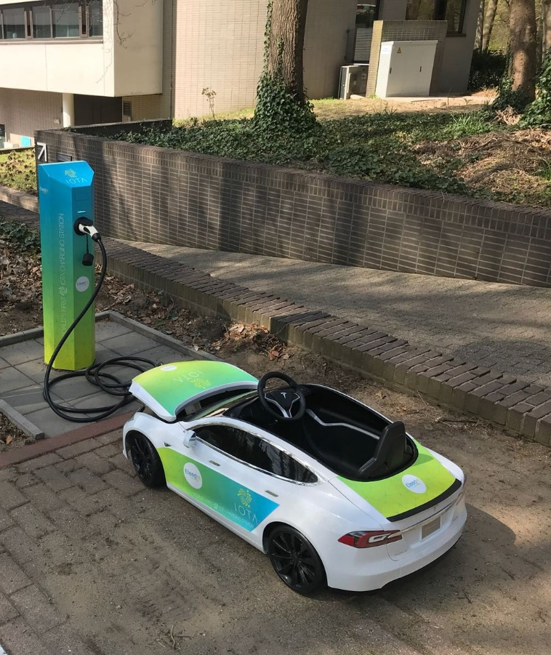
Anwendungsfälle in der Energiewelt
Authorisierung & Abrechnungs-Services…
  Anbieterunabhängiges eCar-Charging & Car-Sharing
  (ElaadNL, siehe Bild)
  Prequalifikationsverfahren von Regelenergie-Anlagen
  Für Kundenservices (automatisierter Anbieterwechsel?)
Lokaler Markt für dezentrale Energie (und Daten)
  „Brooklyn Microgrid“ & „Powerledger“
  Energinet.dk hat probeweise am dezentralen Datenmarkt bereits teilgenommen und untersucht weitere Anwendungsfälle für TSOs
Als Basis-Kommunikation & Abrechnung für Smart Cities & IoT
  „CityXChange“, funded by European Union’s “Horizon 2020” research and innovation programme, conducted by NTNU)
Zur Steigerung der Datenintegrität von Smart Metern (flexibility monitoring & marketing?)

Slide 21
Ist also alles nur Hype?
Es gibt unzählige neue „Geschäftsideen“, bei denen DLTs keinen gesteigerten Wert bieten können.
Manche dieser neuen Projekte haben bisher ausschließlich Marketing betrieben. Solche Firmen verbuchen dabei jedoch Marktkapitale im Milliarden-Bereich (auch noch nach dem Crash)
Firmen bekennen sich ohne Sinn zu Blockchain nur um Profit aus der Meldung zu schlagen
Der „Schnelle Internet-Reichtümer“-Hype ist mit Sicherheit kein gutes Zeichen (nimmt jedoch ab)
Die ursprünglichen Vorteile von DLT sind unberührt wahr: Ein verteilter, unveränderlicher, einfach kontrollierbarer und automatisierbarer Eigentumsnachweis über den niemand herrschen kann.
Auch die Betrachtung von DLT als innovatives Kommunikationsmittel ist durchweg valide
Es gibt durchaus seriöse und ernstgemeinte Projekte mit hohem Potential (z.B. Peer-2-Peer-Markets)
Diverse Konzerne, Banken, Universitäten und sogar Regierungen erkennen den potentiellen Wert von DLT inzwischen an und unterstützen die Forschung und Entwicklung stark (z.B. EU „Horizon 2020“)
ABER:

Slide 22
Hype-bereinigte Vorteile von DLT
Ein Kommunikations-Medium dessen außergewöhnlich hohe Sicherheit trotz seiner dezentralen Struktur erst noch widerlegt werden muss
Unveränderlicher & öffentlich einsehbarer Besitznachweis
Hohe Netzwerk-Integrität, -Verfügbarkeit und Offline-Fähigkeit
Eine Netzwerkstruktur in der jeder Teilnehmer den Ursprung gesendeter Informationen prüfen kann (relevant bei z.B. automatisierten Updates für Autos)
Kunden müssen keiner Parteie mehr blind vertrauen
(Vertrauensproblematik von bspw. Stromkunden gegenüber Erzeugern)
Verringerung von Prozesskosten (muss noch bewiesen werden!)
Einfache Handhabung bei Marktreife technisch möglich

Slide 23
Aktuelle Entwicklungen
Rednerbeiträge beim „Frankfurt European Banking Congress“ & „SZ Wirtschaftsgipfel 2018“
Das „Horizon 2020“-Teilforschungsprojekt „+CityxChange“ ist im November gestartet
Kühne + Nagel testet Blockchain-Technologien bei der Sendungsverfolgung in Verbindung mit einer Möglichkeit, die Bruttomasse von Sendungen unveränderlich festzuhalten
Energinet.dk (dänischer ÜNB) hat an einem DLT-gestützten dezentralen Daten-Marktplatz bereits testweise teilgenommen und weitet seine Tests mit DLT in weiteren Anwendungsgebieten aus
Nestlé testet Einsatzmöglichkeiten von DLT im Rahmen von IBM‘s „Food-Trust“-Blockchain

Slide 24
Noch weitere Fragen?
(keine Investitionsberatung ☺)

